Slide 1
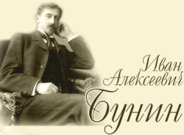
«Тёмные аллеи»
Баландина Е.В., учитель русского языка и литературы

Slide 2
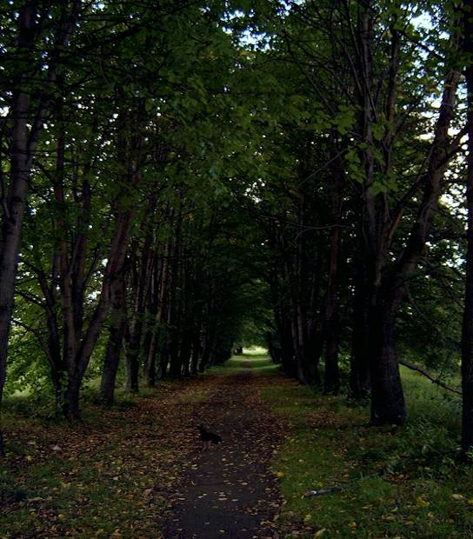
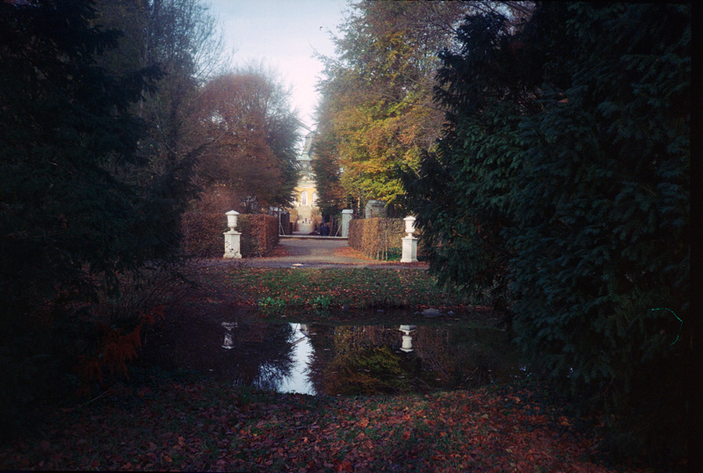
Кто является главным героем рассказа?
(Он и она, мужчина и женщина)
Что произошло на постоялом дворе?
(Встретились два человека, которые в юности любили друг друга).
Что стало основной причиной расставания? (Социальное положение: она бедна, он богат).

Slide 3
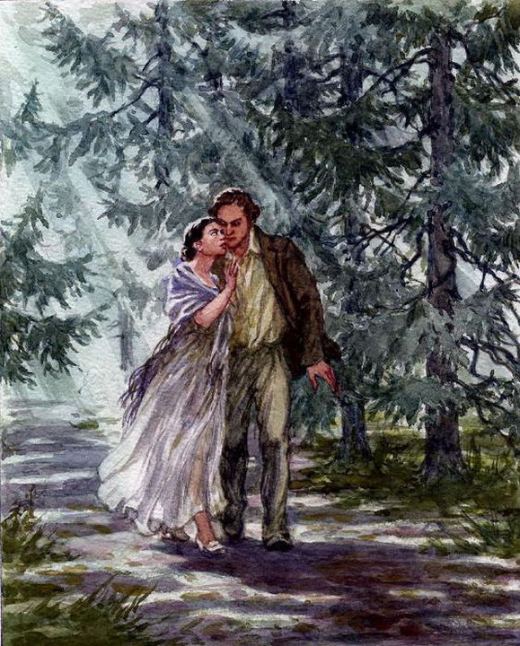
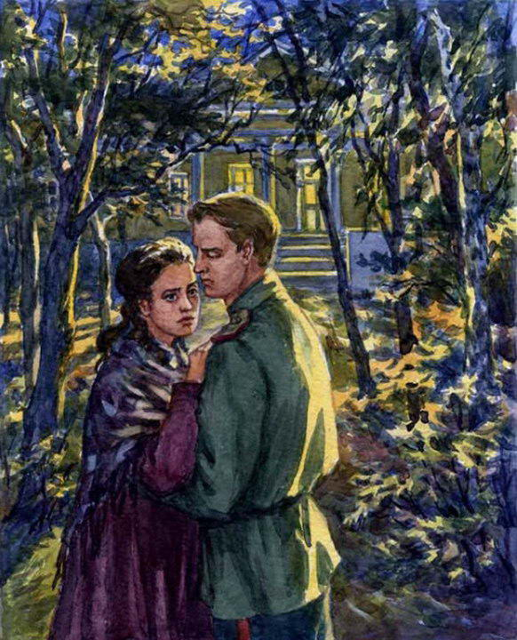
Мини-исследование:
Надежда – главная героиня рассказа.
Она воспитывалась в господском доме. Мы можем предположить, что таких служанок при господах обучали хорошим манерам, учили «прилично себя держать» при гостях и господах. Была она, наверное, хороша собой. Можно предположить, что господа к ней неплохо относились. А потом, чтобы как-то обелить себя, дали ей вольную.
Николай Алексеевич.
Скорее всего, родные называли его Николенька, может быть, на французский манер Nikola. Он точно был хорош собой, подтянут, приобрёл важность и строгость. Родители выбрали для него военную карьеру. Он приезжал навестить их, бабушек, тётушек. В один из приездов он обнаруживает в доме очаровательное создание. Это была Надежда. Они проводили вместе лучшие минуты. Он читал ей стихи Огарёва «Обыкновенная повесть»:
Была чудесная весна,
Они на берегу сидели…
Узнав об увлечении своего сына служанкой, родители немедленно отослали своего сына в полк.

Slide 4
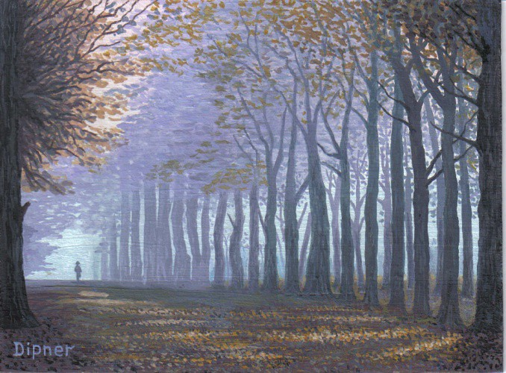
Надежда | Николай
Как сложилась судьба Надежды после расставания? | Как сложилась судьба Николая Алексеевича после расставания?
Сохранила ли она любовь к Николаю Алексеевичу? | Помнил ли он о своём увлечении молодости?
Смогли бы вы простить человека, который поступил таким образом с вами? | Что понял герой после разговора с Надеждой?
Почему она не остановила своего любимого, ведь она любит и будет продолжать любить его? | Почему он так быстро уехал, не задержался, не продолжил моменты встречи?

Slide 5
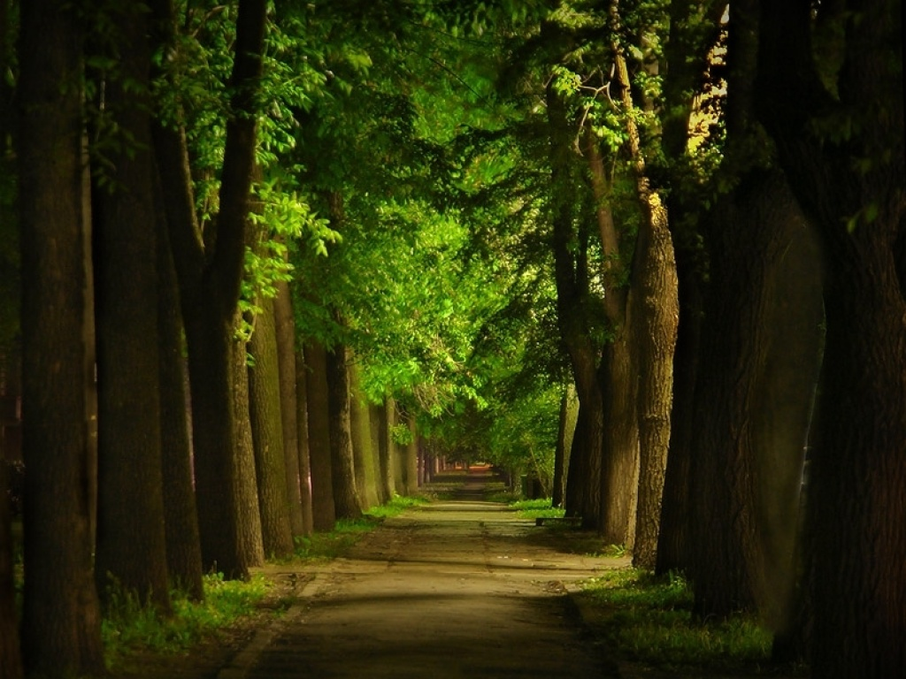
Как герои оценивают прошлую любовь?
он | она
Всё проходит…любовь, молодость – всё, всё. История пошлая, обыкновенная. С годами всё проходит…Ведь не могла же ты любить меня весь век! Всё проходит. Всё забывается. | Молодость у всякого проходит, а любовь – другое дело. Всё одним жила. Всё проходит, да не всё забывается.
Думаю, что и я потерял в тебе самое дорогое, что имел в жизни. | Как не было у меня никого дороже вас на свете в ту пору, так и потом не было. Оттого-то и простить мне вас нельзя.
«Разве бывает несчастливая любовь?»

Slide 6
Николай Огарёв «Обыкновенная повесть»
Была чудесная весна!
Они на берегу сидели -
Река была тиха, ясна,
Вставало солнце, птички пели;
Тянулся за рекою дол,
Спокойно, пышно зеленея;
Вблизи шиповник алый цвел,
Стояла темных лип аллея.
Я в свете встретил их потом:
Она была женой другого,
Он был женат, и о былом
В помине не было ни слова;
На лицах виден был покой,
Их жизнь текла светло и ровно,
Они, встречаясь меж собой,
Могли смеяться хладнокровно...
А там, по берегу реки,
Где цвел тогда шиповник алый,
Одни простые рыбаки
Ходили к лодке обветшалой
И пели песни - и темно
Осталось, для людей закрыто,
Что было там говорено,
И сколько было позабыто.
Была чудесная весна!
Они на берегу сидели –
Во цвете лет была она,
Его усы едва чернели.
О, если б кто увидел их
Тогда, при утренней их встрече,
И лица б высмотрел у них
Или подслушал бы их речи –
Как был бы мил ему язык,
Язык любви первоначальной!
Он верно б сам, на этот миг,
Расцвел на дне души печальной!...

Slide 7
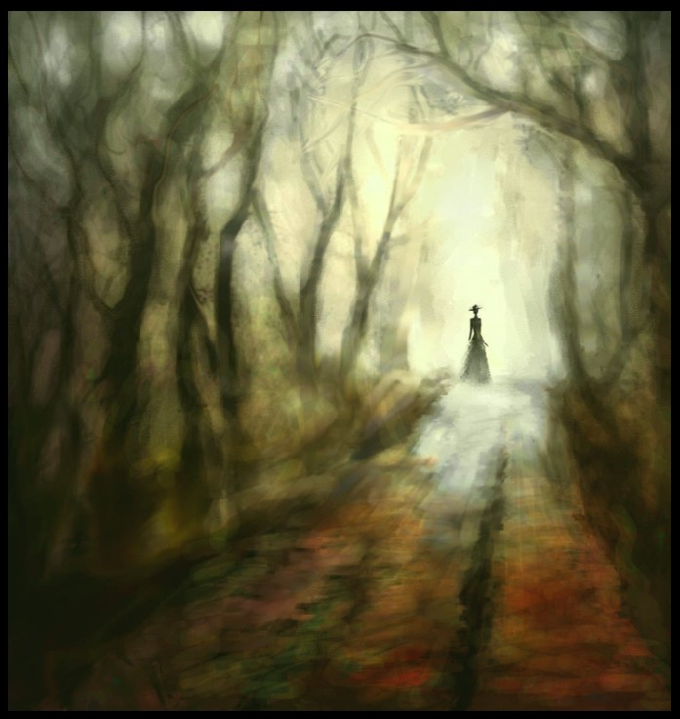
Домашнее задание
Сопоставьте рассказ И.Бунина «Тёмные аллеи» и стихотворение Н.Огарёва «Обыкновенная повесть».
В чём состоит тайна любви по И.А.Бунину?
Пейзаж, настроение
Особенности композиции
Судьбы героев

